Slide 1
Фотосинтез
Выполнила ученица
Здыбель Надежда, 10 класс
Руководитель: учитель химии
Алимова Э.Н.
МОУ «Вольновская школа»
Республика Крым, п.Вольное
2015г.

Slide 2
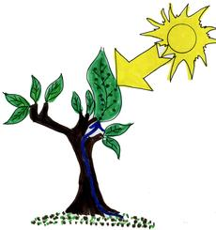
Фотосинтез-это..
Фотосинтез — процесс образования органических веществ из углекислого газа и воды на свету при участии фотосинтетических пигментов (хлорофилл у растений, бактериохлорофилл и бактериородопсин у бактерий).

Slide 3
Световые и темновые реакции фотосинтеза
Световая реакция
Зависит от света
Не зависит от температуры
Протекают на мембранах
Темновая реакция
Не зависит от света
Зависит от температуры

Slide 4
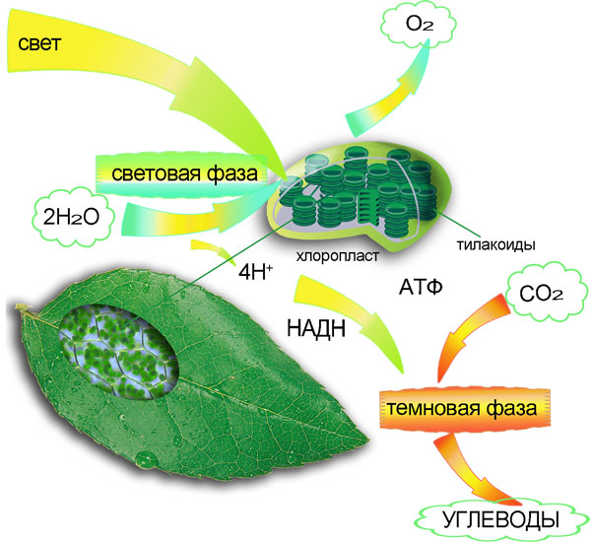
Световые и темновые реакции фотосинтеза.

Slide 5
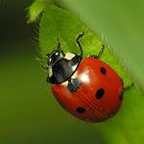
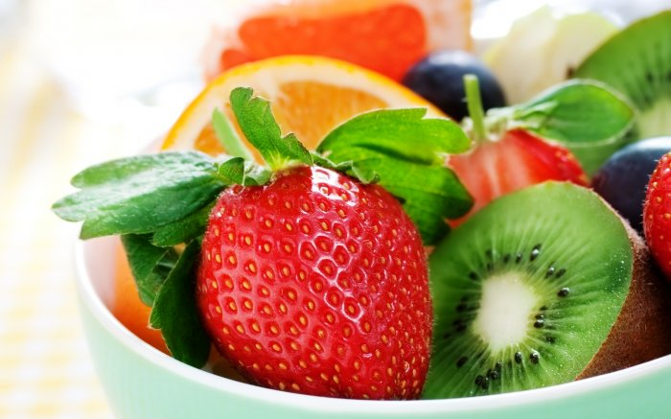
Значение фотосинтеза в природе и жизни человека.
Растения – посредники между космосом и жителями Земли.
Образование органических веществ (питание для всех жителей Земли).
Образование кислорода для дыхания всех жителей Земли.

